Slide 1
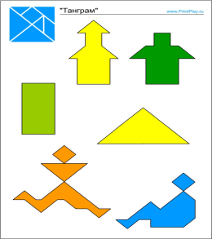
МАСТЕР-КЛАСС
Подготовила
Гутова Оксана Анзоровна
"Использование игрового занимательного
материала для ФЭМП у дошкольников"

Slide 2
Математика - наука
Хороша и всем нужна
Без неё прожить нам трудно
Без неё нам жизнь сложна

Slide 3
Цель: Повысить мотивацию педагогов к использованию геометрических головоломок.
Задачи:
познакомить педагогов с приемами использования головоломки «Танграм» и показать возможности для развития ребенка;
создать условия для плодотворного общения участников мастер-класс с целью развития творческого мышления, фантазии педагогов.
тренировать мелкую моторику;
развивать воображение, пространственное, абстрактное мышление;
формировать работать по предложенной схеме, умение ориентироваться на плоскости;
развивает внимание и усидчивость

Slide 4
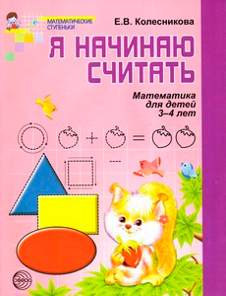
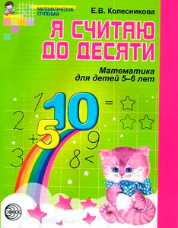
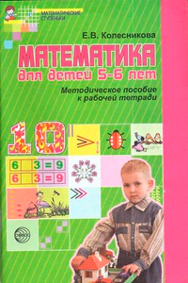
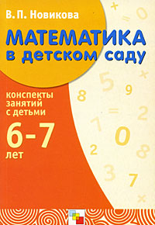
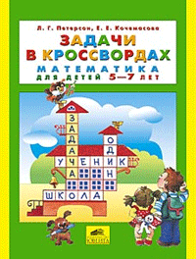
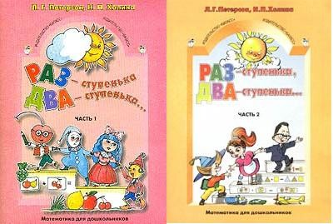
Методики по ФЭМП у дошкольников

Slide 5
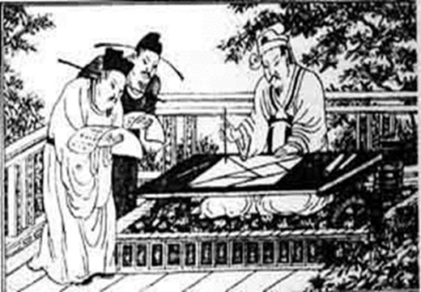
ТАНГРАМ
Танграм (от китайского «семь дощечек мастерства») состоит из семи плоских фигур, или танов. Их необходимо сложить определенным образом для получения более сложной фигуры, изображающей человека, животное, растение, предмет, цифру, букву и т.д. Условиями игры являются использование всех семи фигур танграма и отсутствие наложения между фигурами. Начинать сложение головоломки следует с нахождения местоположения самого большого треугольника.
Танграм считается древней игрой, возникшей более 4000 лет назад. По легенде у одного человека выпала из рук и разбилась фарфоровая плитка. Получилось 7 частей, и расстроенный человек попытался поскорее сложить их снова в единое целое, но результатом стало появление разнообразных фигур. Занятие оказалось очень увлекательным, впоследствии оно превратилось в игру и нашло множество поклонников.

Slide 6
Танграм состоит из 7 частей, полученных в результате разрезания квадрата. Какие фигуры входят в состав танграма? Это 5 треугольников (2 больших, 1 средний и 2 маленьких), параллелограмм и квадрат. Из такого небольшого количества деталей можно получить огромное количество разнообразных фигур – подсчитано, что вариантов более 7000!
Танграм может быть выполнен из разных материалов: деревянный, магнитный, пластиковый, картонный. Самый простой вариант, который легко сделать в домашних условиях – это картонный танграм.
Отличным решением будет приобретение или изготовление в домашних условиях деревянного танграма. Долговечный, прочный и экологичный, он наверняка перейдет от нынешних детей к их собственным.

Slide 7
Как сделать танграм своими руками?
Сделать танграм своими руками совсем не сложно. Сначала определитесь с материалом. В домашних условиях проще всего сделать картонный, резиновый (из пористой резины или пенки) или магнитный танграм. Можно также сделать танграм из фетра или офисной папки из жесткого пластика, или очень толстого картона.
Схема любого танграма выглядит следующим образом:
Размер танграма – на ваше усмотрение. Ребенку наверняка будет удобно играть с головоломкой со стороной квадрата 10-12 см.
Вырежьте квадрат из выбранного материала и расчертите его в соответствии со схемой (можно по шаблону, а можно и без него). Вначале разделите квадрат диагональю пополам на два больших треугольника. Найдите центр квадрата и середины боковых сторон одного из больших треугольников. Второй большой треугольник разделите пополам, соединив вершину прямого угла с центром квадрата. Другой большой треугольник расчертите по полученным точкам с помощью угольника на остальные фигуры: средний треугольник, два маленьких, квадрат и параллелограмм.
Вы можете сделать все детали головоломки одного цвета, но интереснее и красивее будет создать разноцветный, яркий танграм. Обклейте получившиеся детали (если они нецветные или однотонные) с обеих сторон цветной бумагой или пленкой. Если ребенок делает танграм сам, при желании он может раскрасить каждую деталь карандашами или фломастерами.
Для изготовления деревянного танграма лучше всего подойдет тонкая фанера. Заготовку так же нужно будет расчертить и разрезать по схеме, а получившиеся детали раскрасить.

Slide 8
ПРАВИЛА ИГРЫ
В собранную фигуру должны входить все семь частей.
Начинаем собирать фигуру с самых больших частей.
Части нельзя накладывать друг на друга.
Фигурки можно переворачивать
Notes:
8

Slide 9
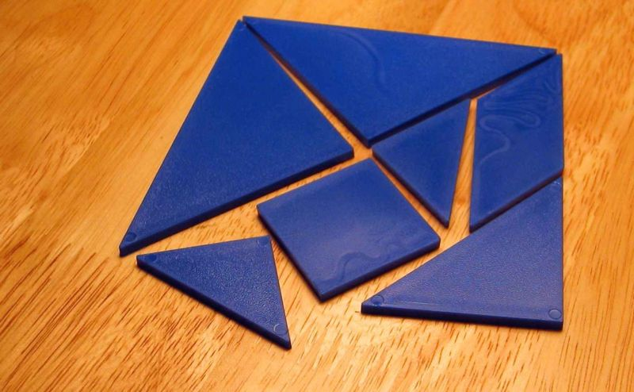
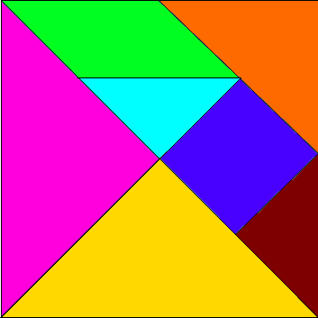
ГОЛОВОЛОМКА
ТАНГРАМ
Танграм в переводе с китайского означает «семь дощечек мастерства».

Slide 10
Можно ли простую геометрическую фигуру квадрат оживить?

Slide 11
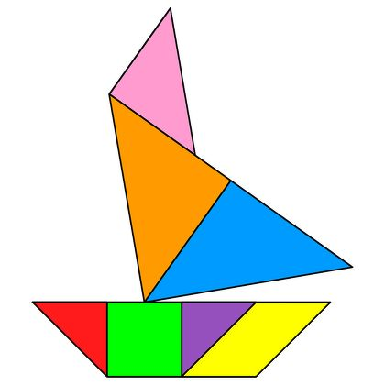

Slide 13
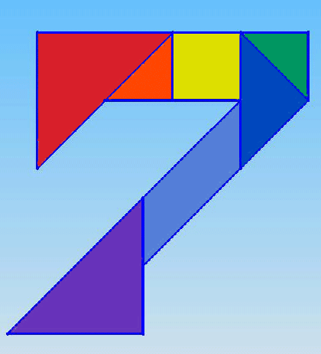

Slide 14
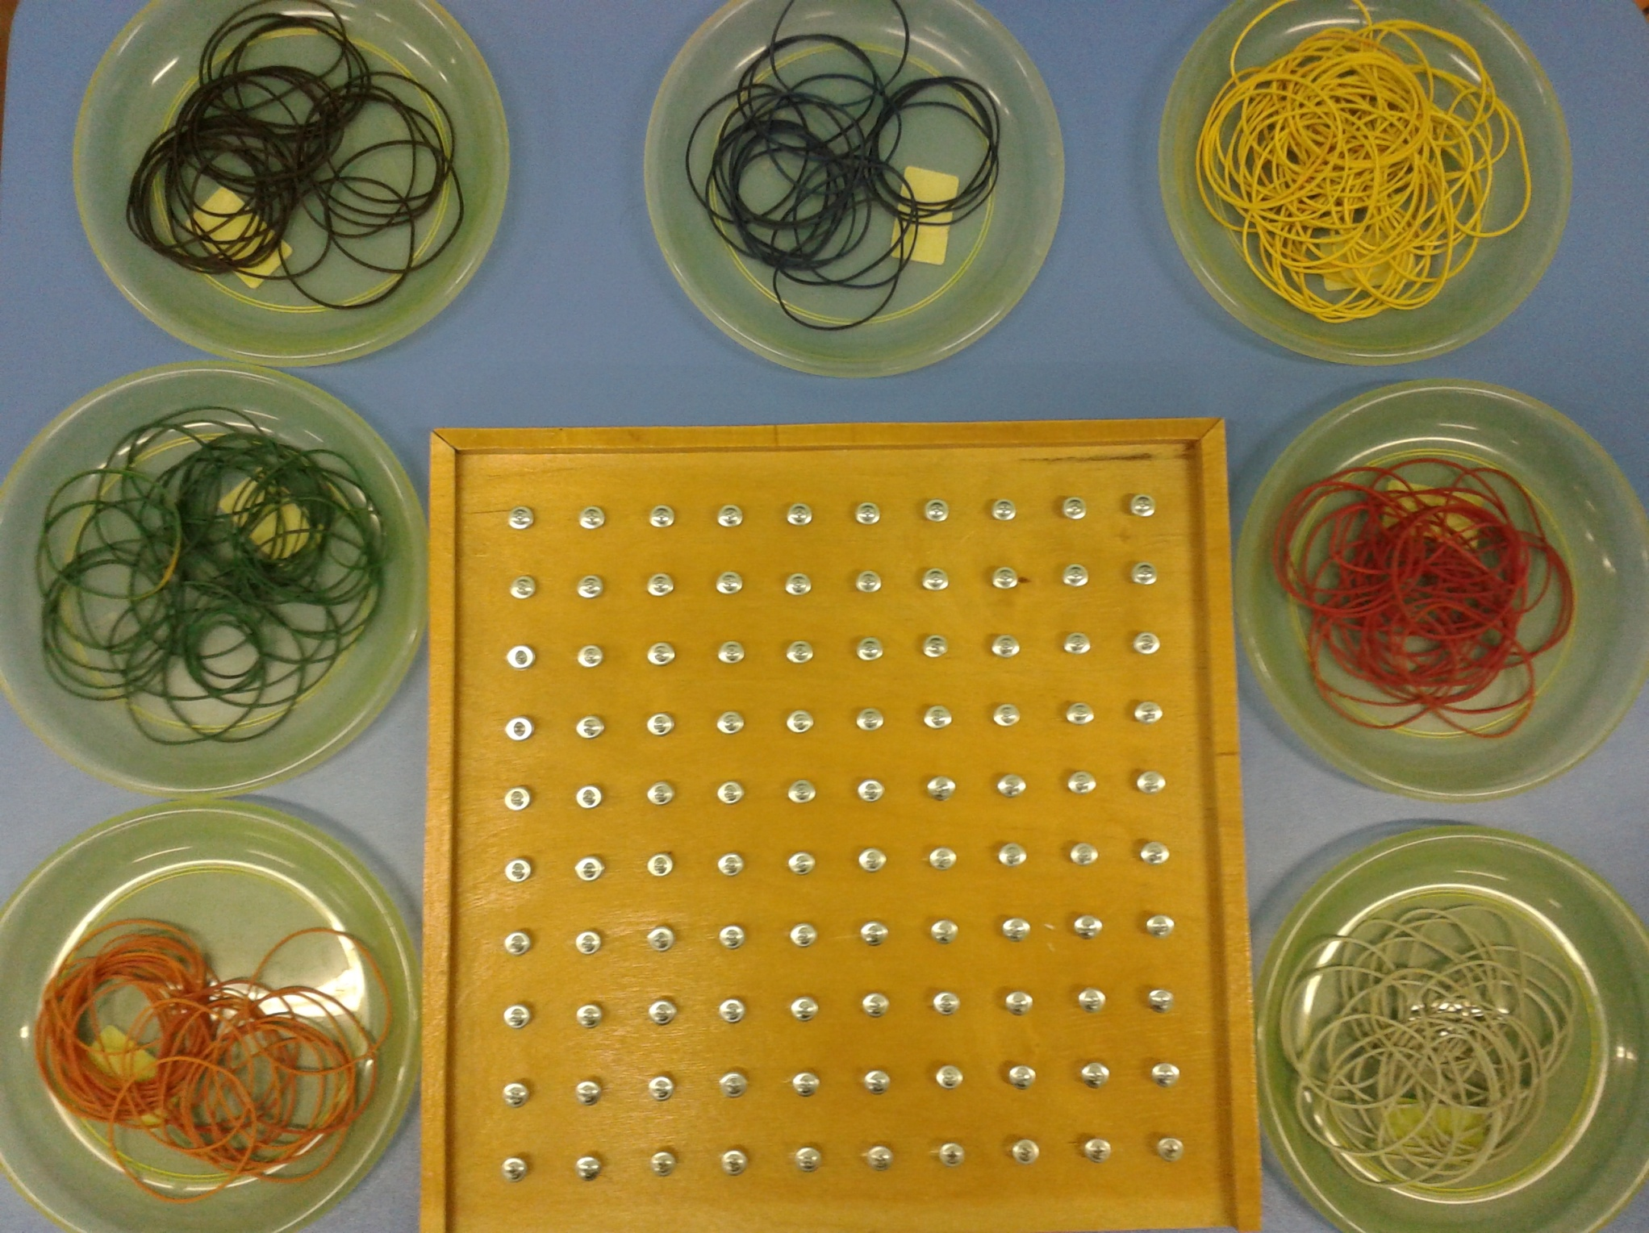
Математический планшет

Slide 15
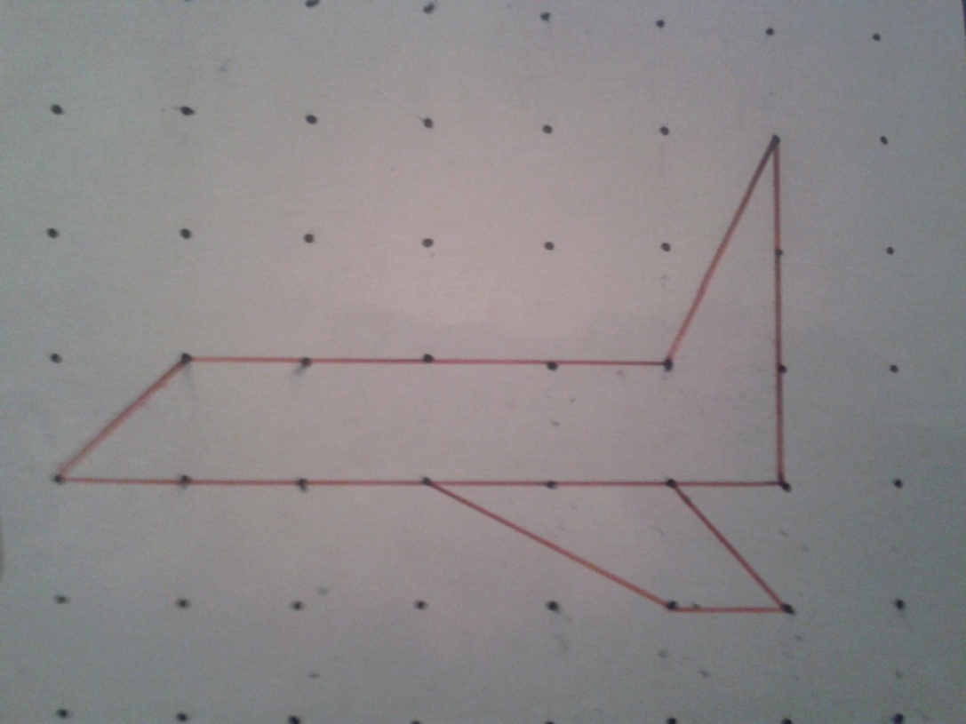
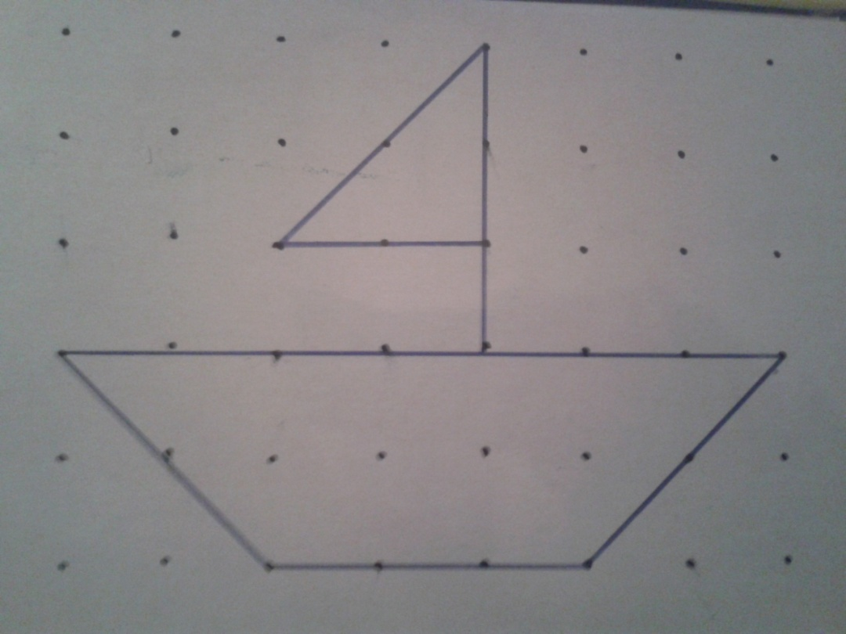
Сделай также.

Slide 16
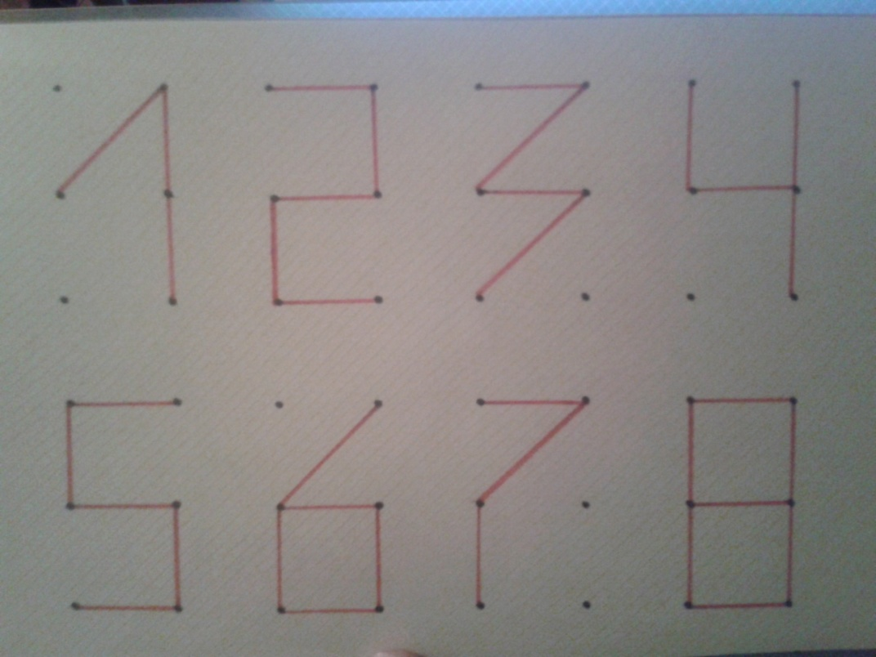
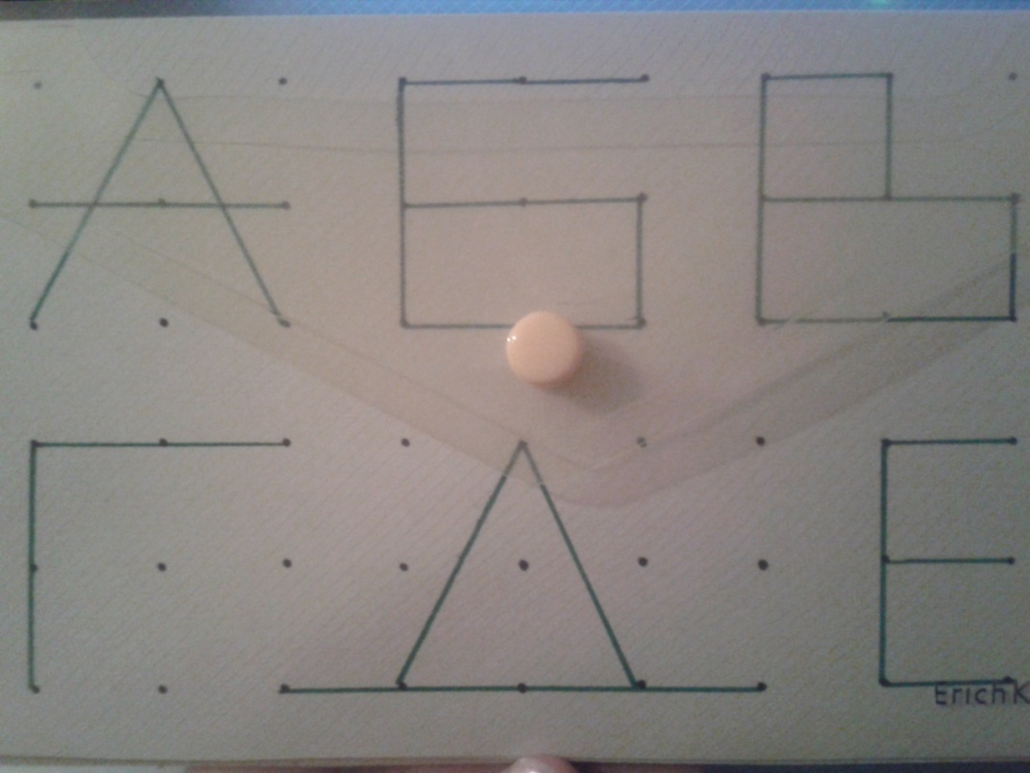
Изучаем буквы и цифры

Slide 17
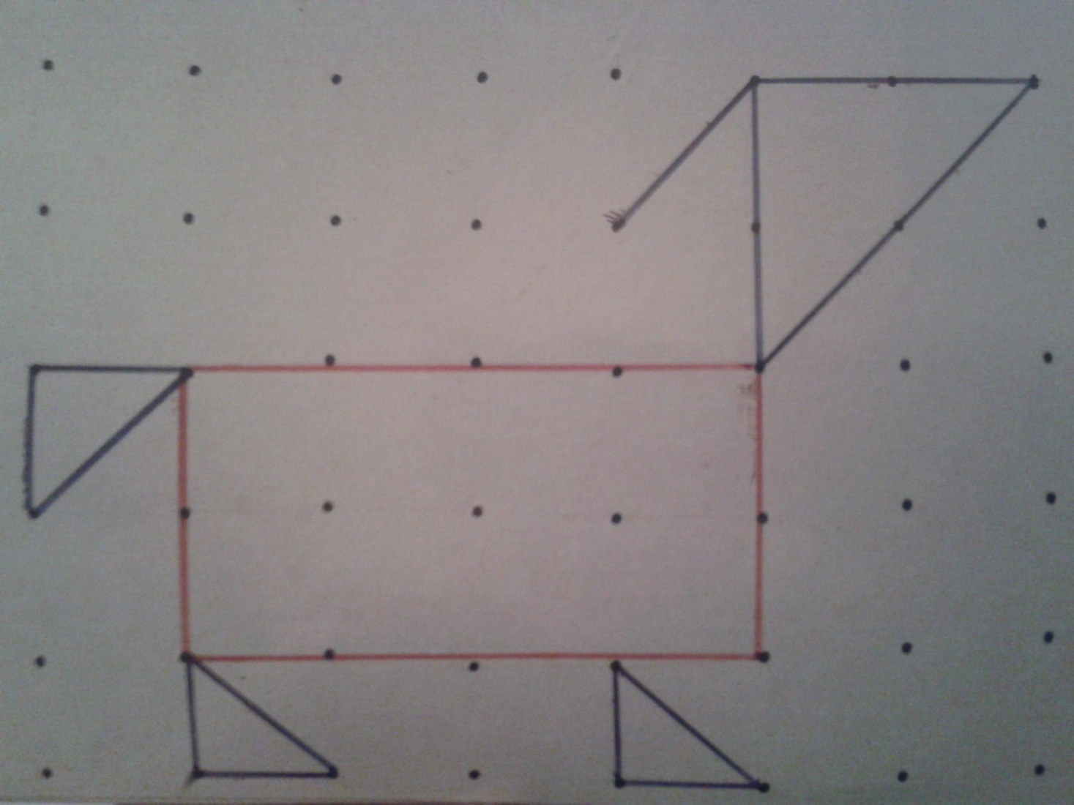
Из каких геометрических фигур состоит?

Slide 18
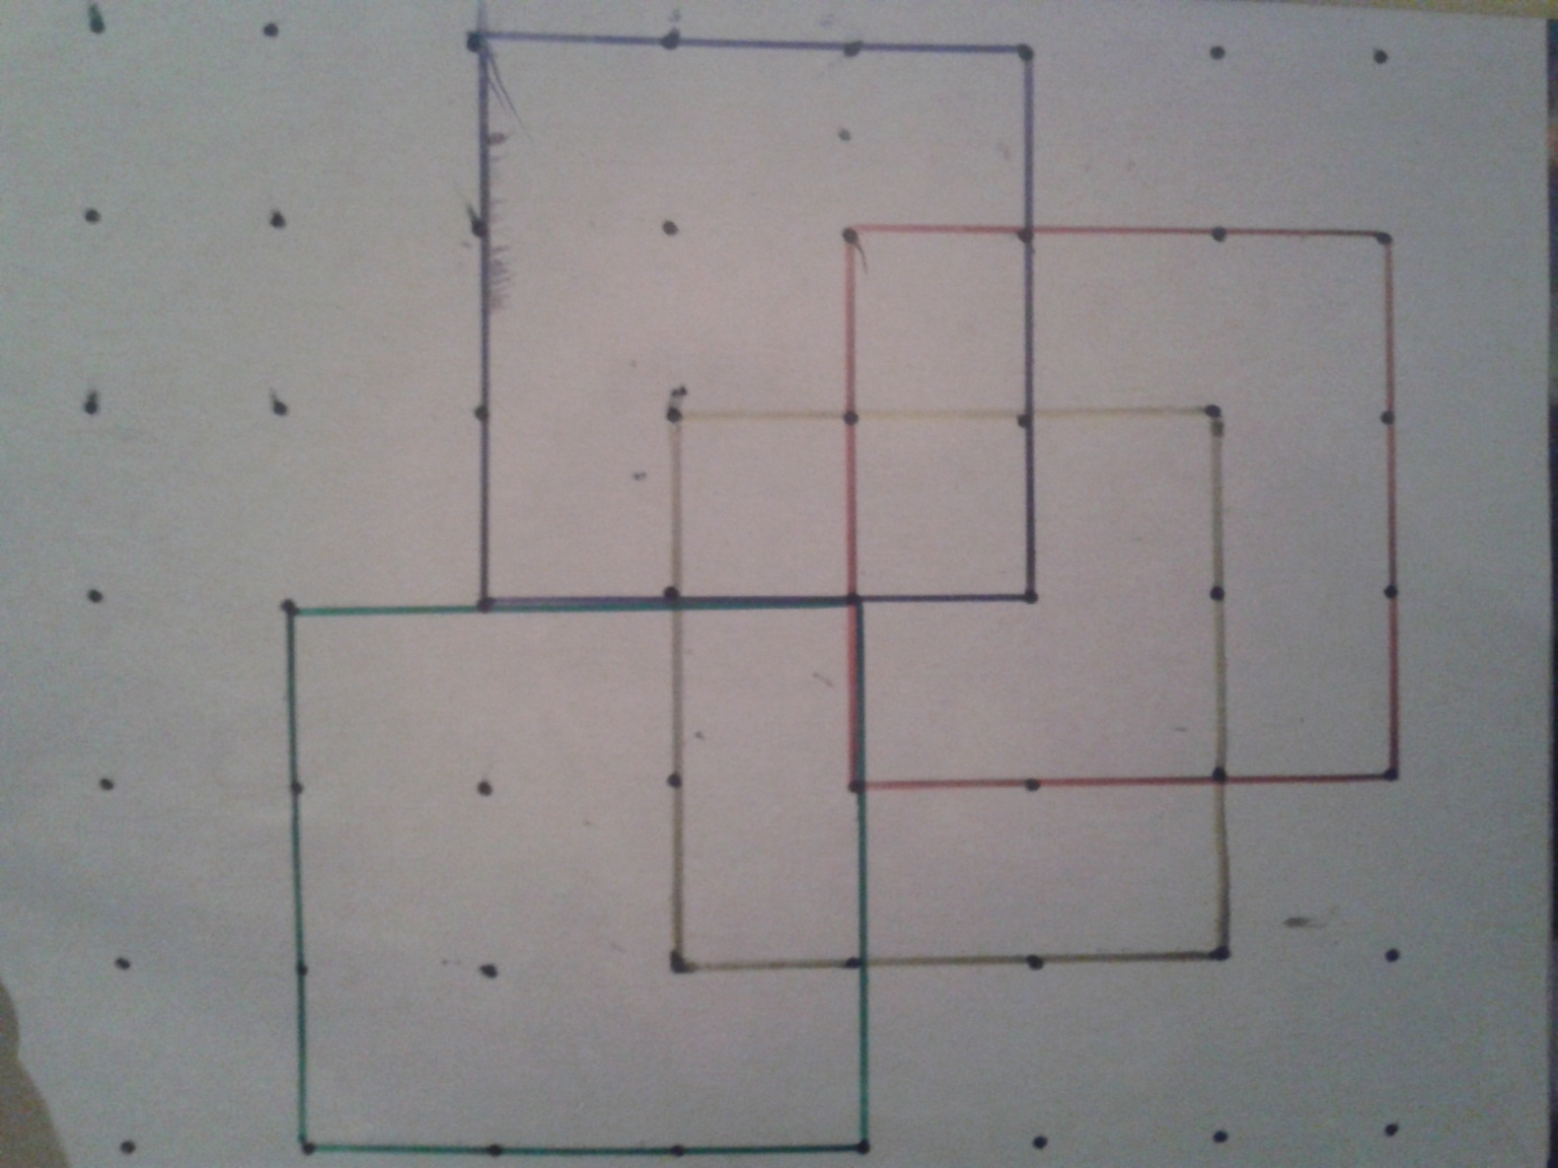
Сколько квадратов на рисунке ты видишь.
Сосчитай.

Slide 19
Учитесь думать, объяснять,
Учитесь мыслить, рассуждать.
Ведь в математике , друзья,
Без логики никак нельзя!

Slide 20
спасибо за внимание!

